Slide 1



Slide 2


Slide 3


Slide 4
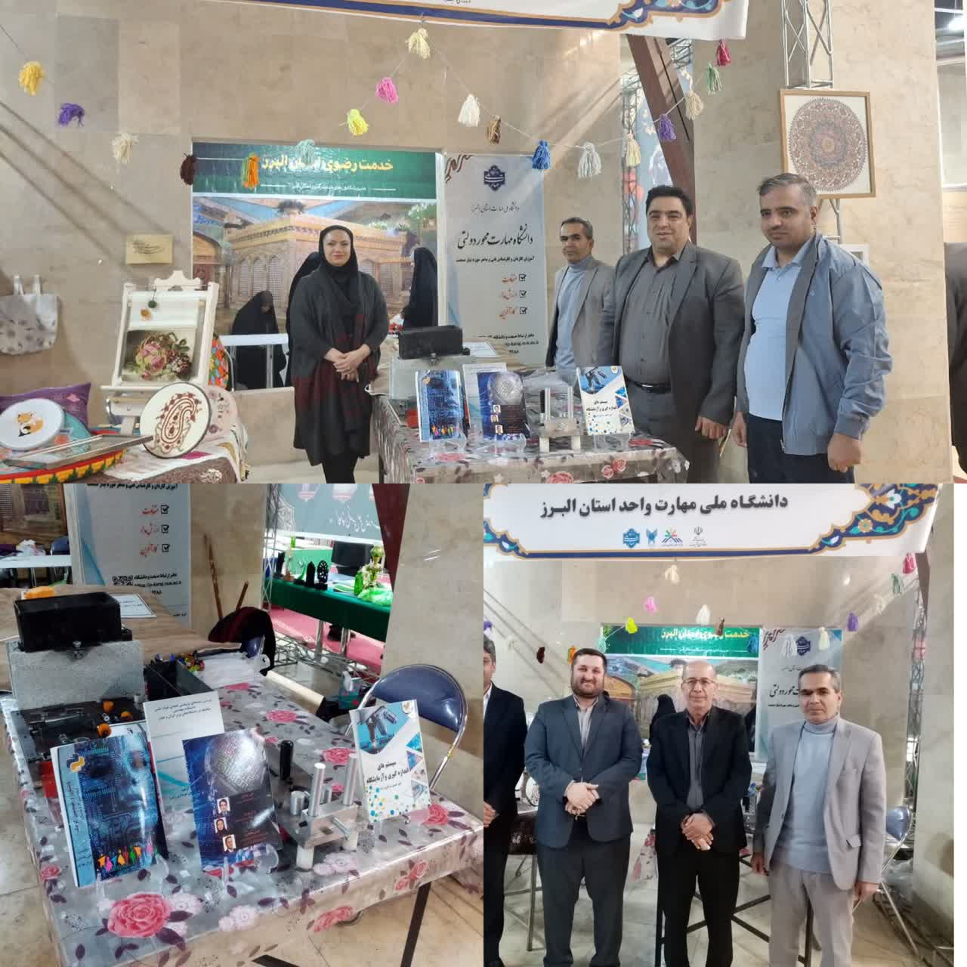
حضور دانشگاه ملی مهارت استان البرز در نمایشگاه استانی هفته پژوهش و ارائه دستاوردهای فنی ساخت دانشجویان

Slide 5
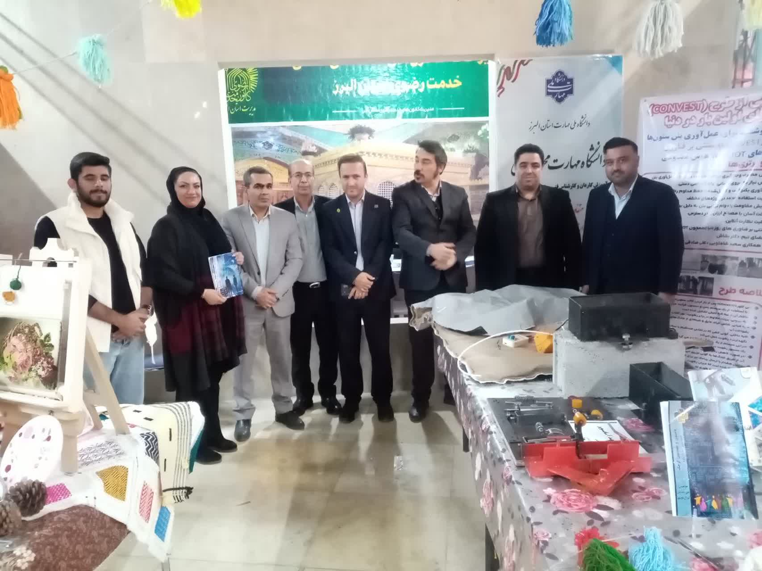
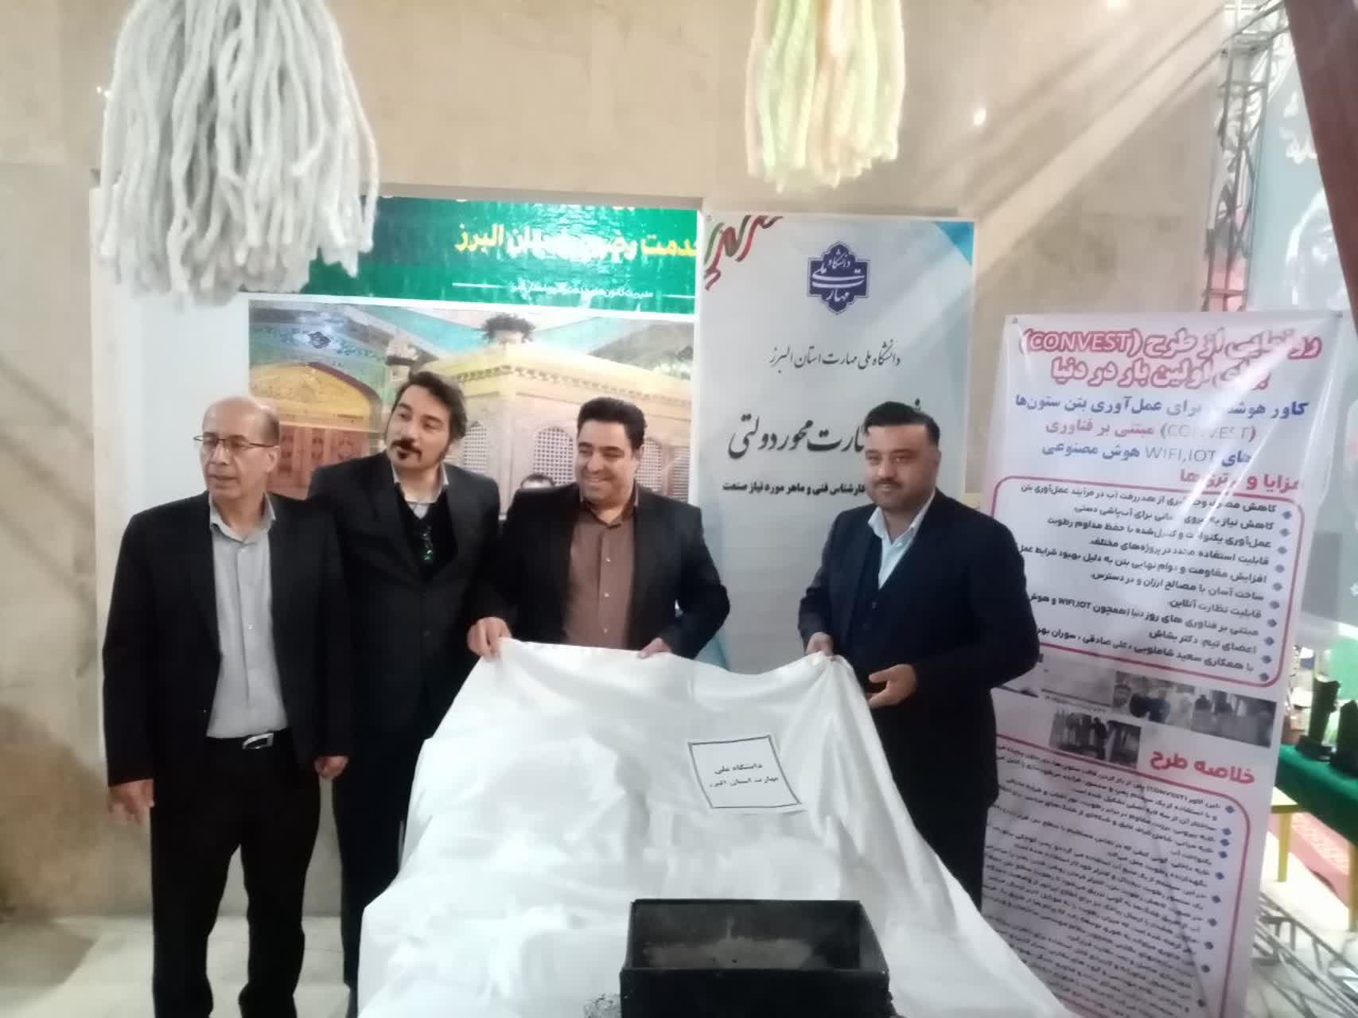
رونمایی از محصولات فنی ساخت دانشجویان توسط رییس پارک علم و فناوری استان البرز

Slide 6
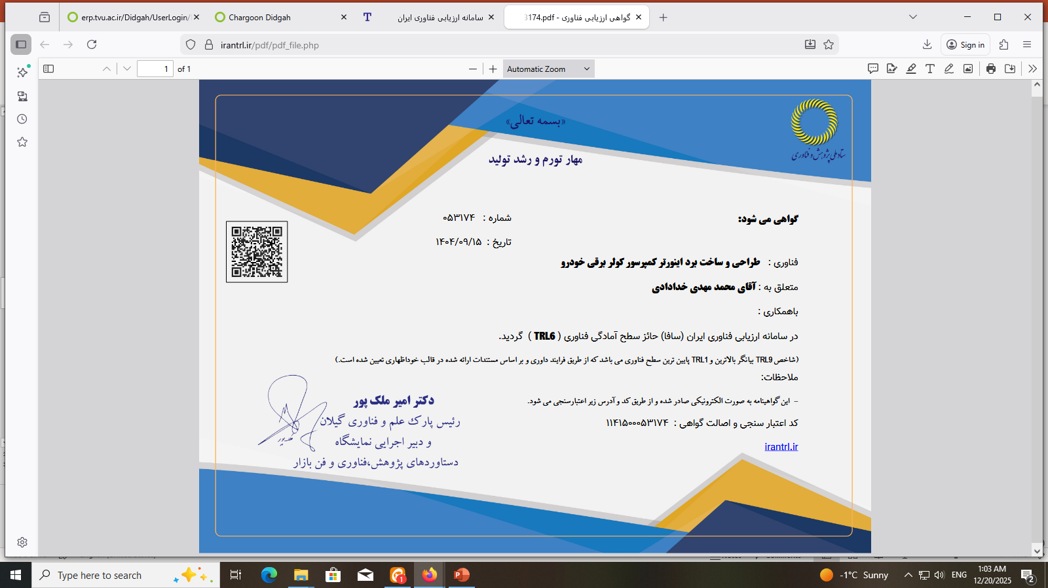
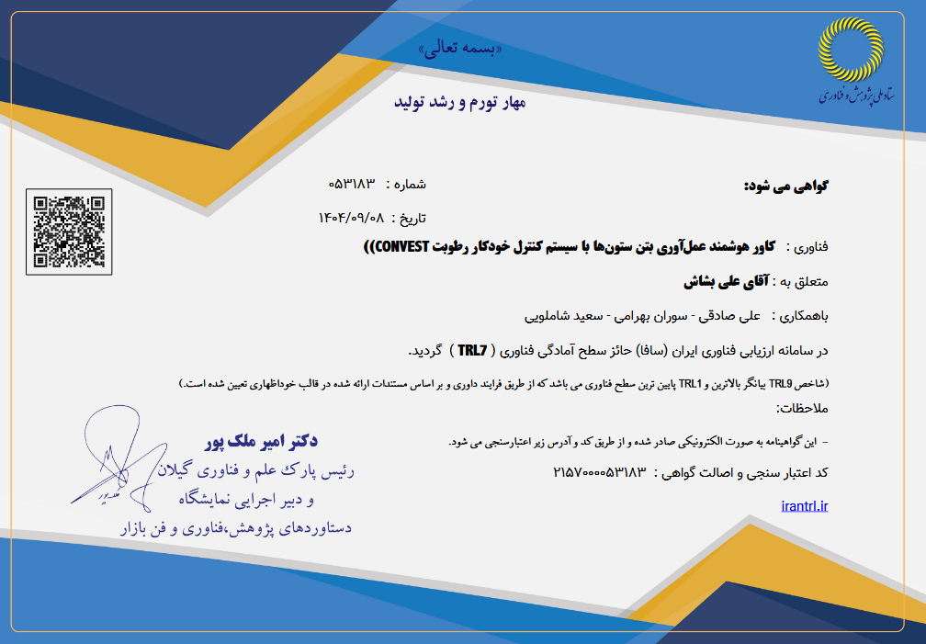
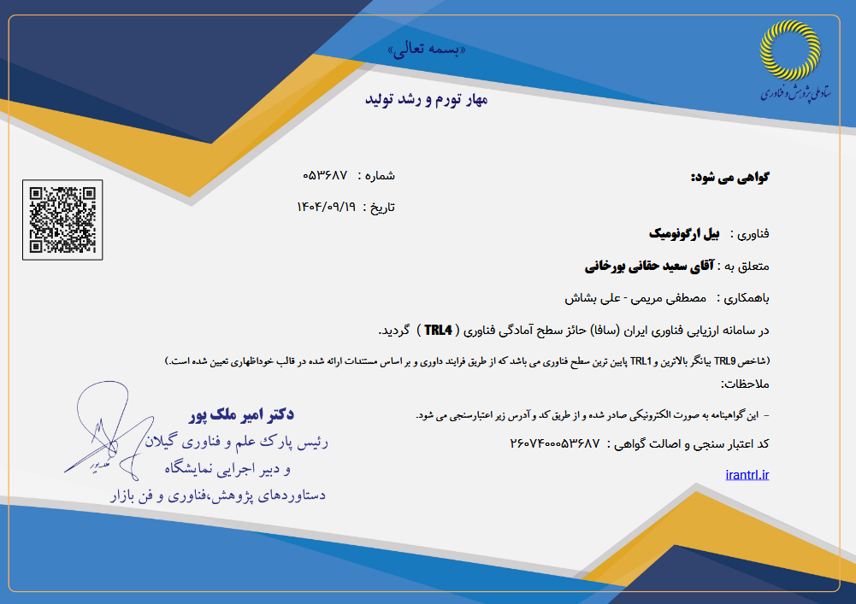
دریافت امتیازات بالای ثبت ایده و فناوری از پارک علم و فناوری (فن بازار)

Slide 7
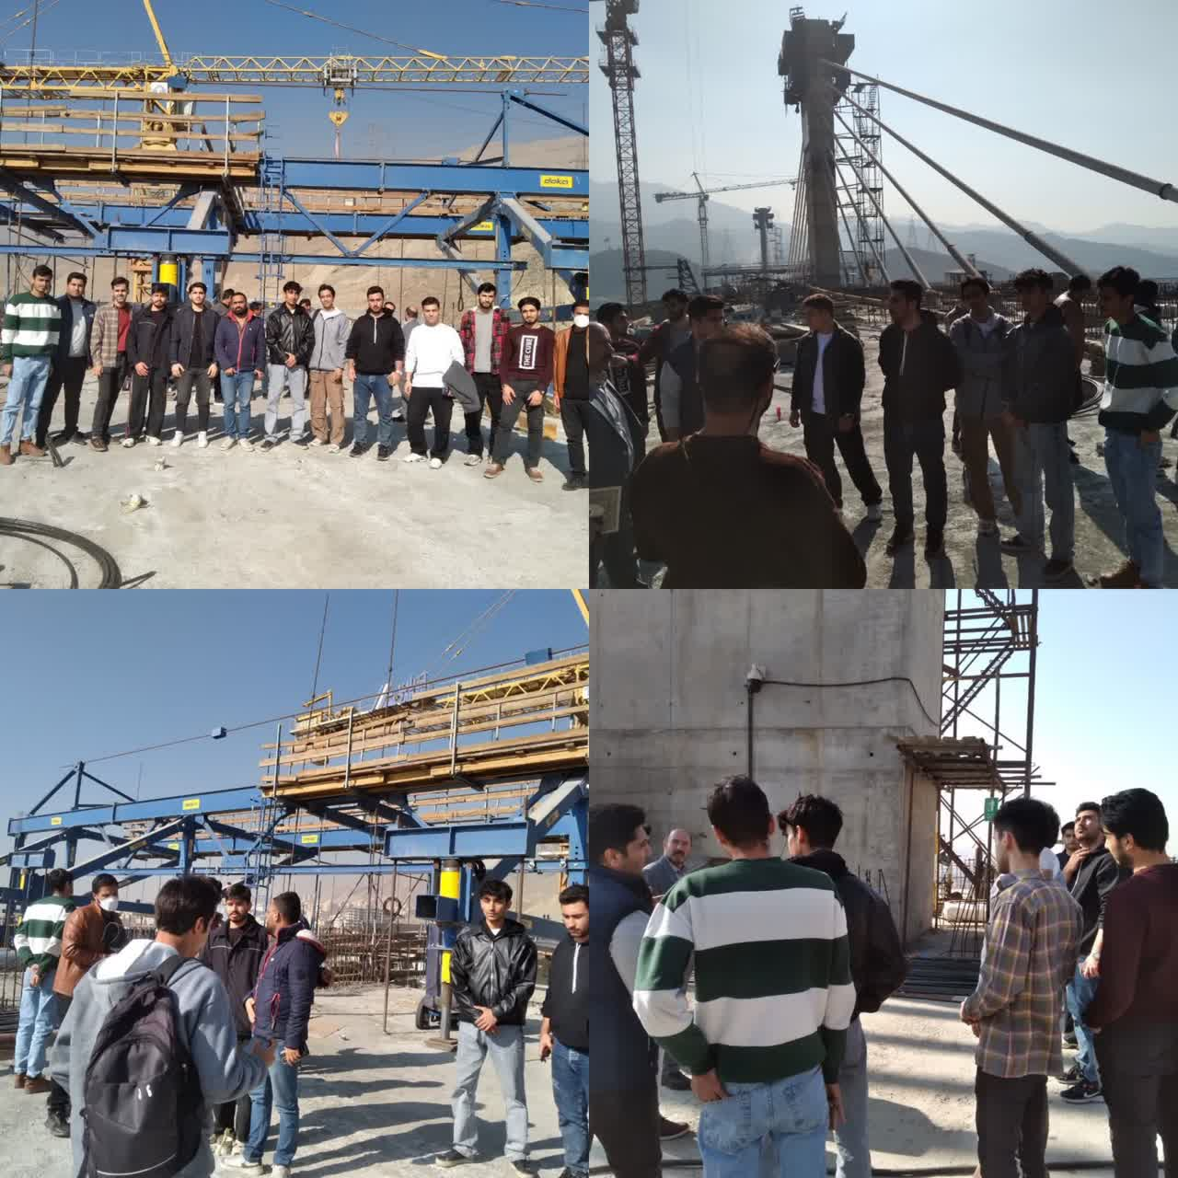
بازدیدجمعی از دانشجویان دانشگاه ملی مهارت واحد استانی البرز با هدف انتقال تجارب نخبگان مهندسی کشور از مرتفع‌ترین و پیچیده‌ترین پل خاورمیانه پروژه پل بزرگ
لازم به ذکر است که این پل ۱۰۵۰ متر طول دارد، از هشت دهانه تشکیل شده و طول بلندترین دهانه آن ۱۷۶ متر و دارای ستونی به ارتفاع ۱۳۶ متر است.
طراحی خاص این پل به گونه‌ای است که علاوه بر زیبایی، ایمنی و کارایی بالایی را نیز فراهم می‌آورد. این پل بخشی از پروژه آزادراه شمالی کرج است که با تکمیل آن ترافیک ورودی کرج تا ۴۰ درصد کاهش خواهد یافت.

Slide 8

در راستای اهداف انجمن های علمی دانشجویی آموزشکده فنی پسران کرج ، به همت دبیر انجمن و استاد مربوطه ، بازدید از کارگاه قالب سازی و فرز (تخصصی تزریق پلاستیک ) در شهرک صنعتي شهریار انجام شد . کارگاه فوق به مدیریت و مالکیت فارغ التحصیلان رشته ساخت و تولید همین دانشگاه میباشد که با بهره از دانش روز دنیا به کار تولید مشغول می‌باشند.

Slide 9
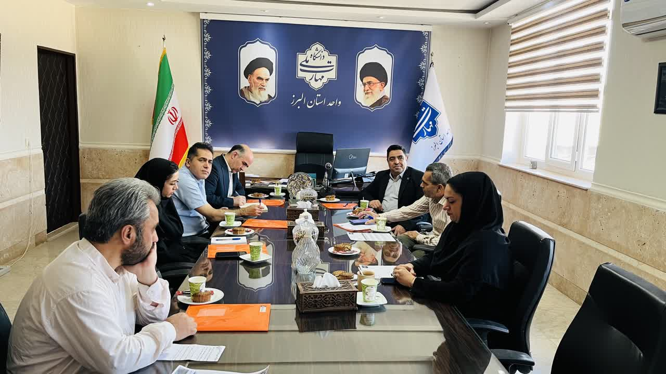
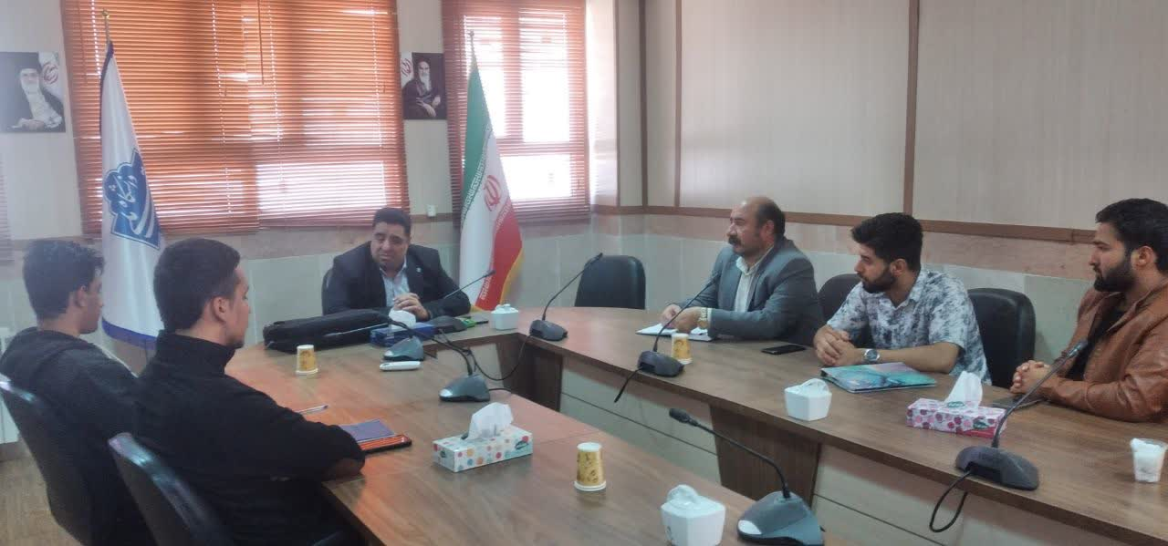
جلسه عقد تفاهم نامه با مدیر و کارشناسان جذب وکارآفرینی شرکت مپنا در راستای طرح کنسرسیوم اشتغالزایی
جلسه ریاست دانشگاه با دبیران و کارشناسان انجمن علمی دانشجویی به جهت مهارت افزایی و کمک به ارتقا مهارت های کارآفرینی و اشتغال

Slide 10
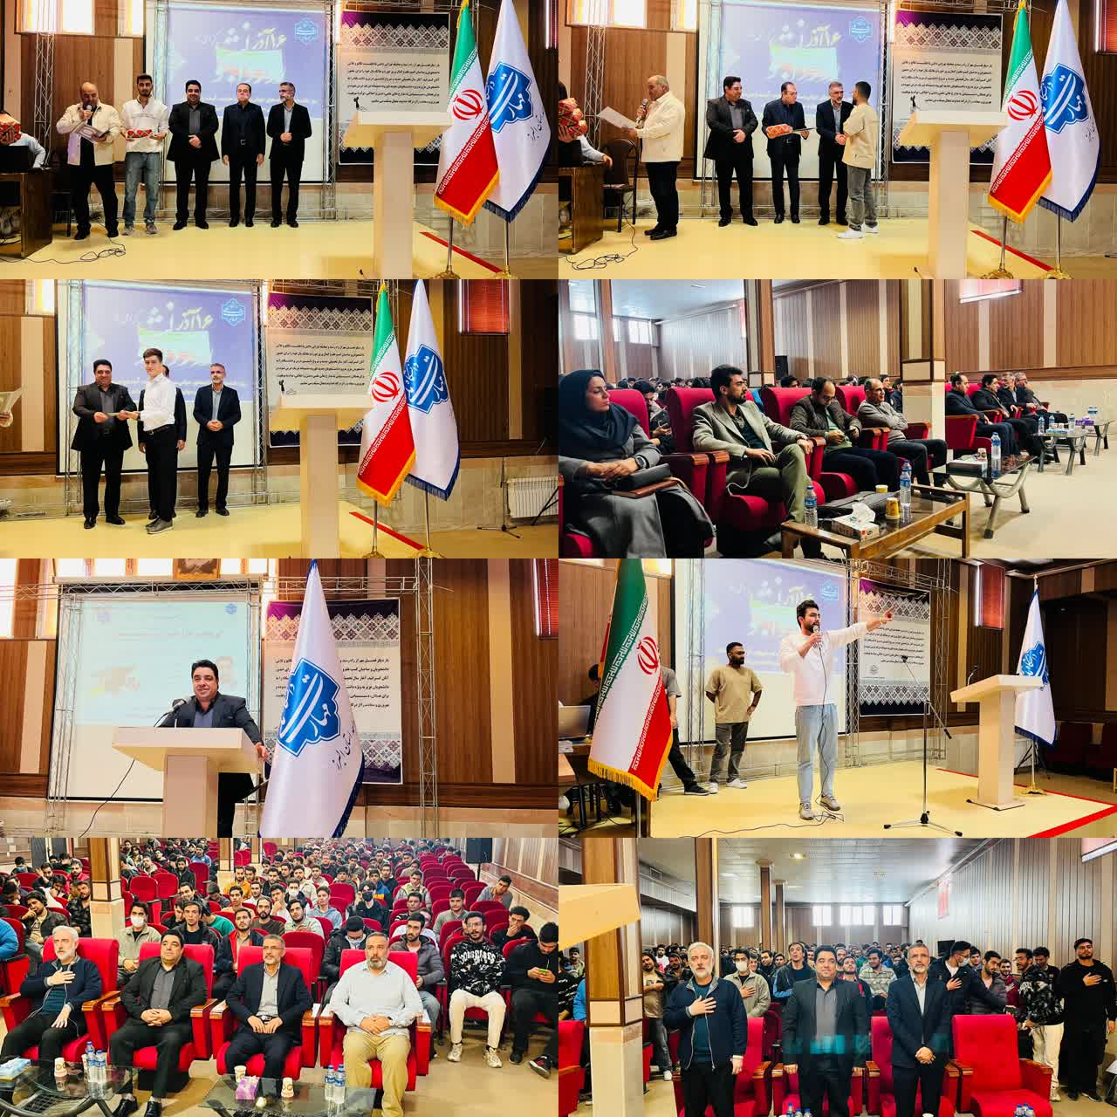
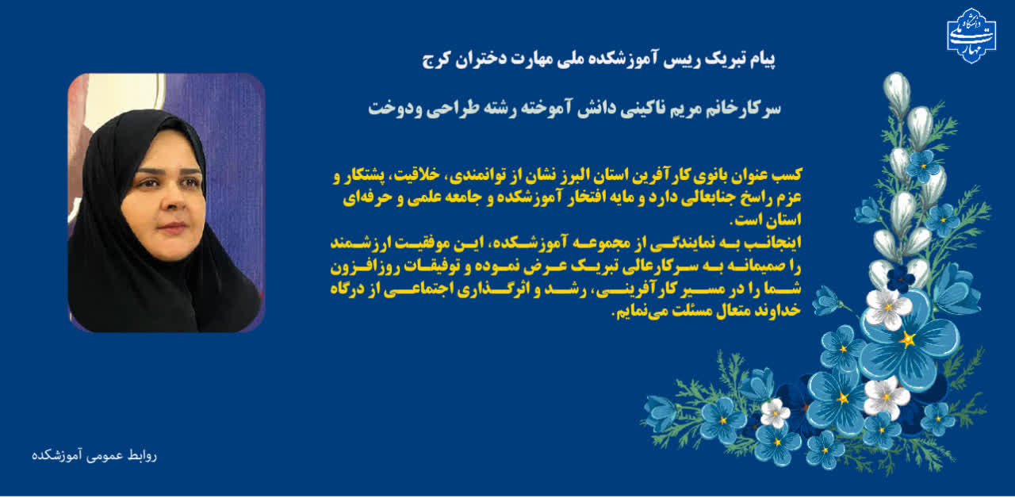
جلسه تقدیر از دانشجویان برتر علمی و پژوهشی و فرهنگی و استفاده از تجارب کارآفرینان برتر از میان فارغ التحصیلان دانشگاه ملی مهارت استان البرز

